Slide 1
ĐẮK LẮK TỪ ĐẦU CÔNG NGUYÊN ĐẾN THẾ KỈ X
DAWSK LAWKS TỪ ĐẦU CÔNG NGUYÊN ĐẾN THẾ
Giáo viên: Phan Văn Phú – THCS Ngô Mây
Số tiết: 03 – Day 14/11/2023

Slide 2
Học xong chủ đề này em sẽ:
Trình bày được Đắk Lắk trong mối quan hệ với các nước láng giềng
Trình bày được tình hình kinh tế – xã hội các buôn làng Đắk Lắk giai đoạn này
01
02
Tự hào, phát huy, gìn dữ giá trị về truyền thống lịch sử Đắk Lắk
03

Slide 3
MỞ ĐẦU
MỞ ĐẦU
Thảo luận nhóm và thống nhất
K: Một điều thú vị về Lịch sử Đắk Lắk từ đầu công nguyên đến thế kỷ X
W: 1 điều em muốn biết về lịch sử Đắk Lắk…..
L: Câu trả lời cho câu hỏi cột W

Slide 4
01
KHỞI ĐỘNG
Kết quả thống nhất câu hỏi, trả lời của nhóm
NHÓM | K (KNOW) | W (WANT) | L (LEARN)
TỔ 1
TỔ 2
TỔ 3
TỔ 4

Slide 5
01
TỔNG HỢP Ý KIẾN
KẾT QUẢ THỐNG NHẤT CÂU HỎI, TRẢ LỜI CỦA NHÓM
NHÓM | K (KNOW) | W (WANT) | L (LEARN)
TỔ 1 | Truyện dân gian | Các câu truyện dân dân gian của các dân tộc | Quả bầu vàng Sự tích hồ Lắk,
TỔ 2 | Nhà ở | Nhà dài của người Ê đê | Làm bằng gỗ, tranh, tre. Hướng nhà theo hướng Bắc – Nam. Mái lợp theo hướng Đông - Tây
TỔ 3 | Thời nguyên thủy của cơ dân Đắk Lắk | Các đồ dùng khảo cổ học đã được phát hiện | Đồ đá Đồ đồng, Gốm,…
TỔ 4 | Họa tiết hoa văn trên trang phục của người Ê Êê | Cách thực hiện và bố cục trang trí, chất liệu chính | - Một số họa tiết hoa văn cơ bản

Slide 6
01
01
ĐẮK LẮK – TÂY NGUYÊN KHOẢNG 10 THẾ KỈ ĐẦU SAU CÔNG NGUYÊN

Slide 7
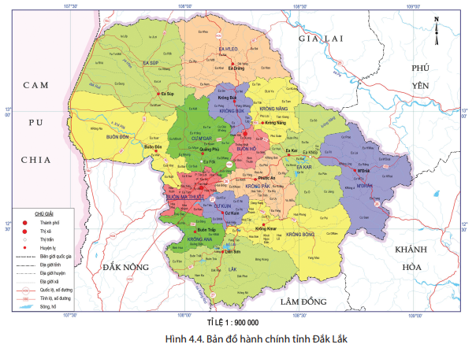
01
QUAN SÁT BẢN ĐỒ
Hình 6.2. Lược đồ hành chính tỉnh Đắk Lắk

Slide 8
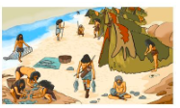
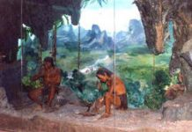
01
ĐẮK LẮK – TÂY NGUYÊN KHOẢNG 10 THẾ KỈ ĐẦU SAU CÔNG NGUYÊN
Cuộc sống người nguyên thuỷ ở Đắk Lắk

Slide 9
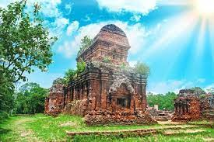
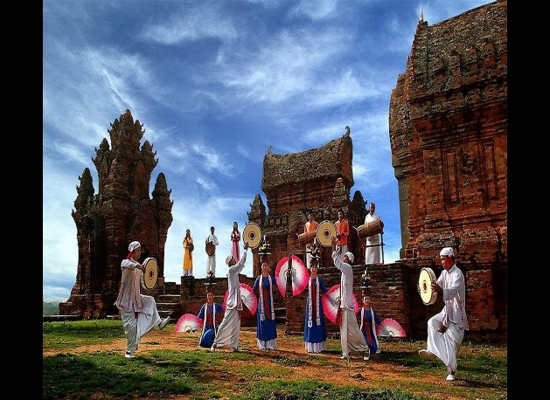
01
ĐẮK LẮK – TÂY NGUYÊN KHOẢNG 10 THẾ KỈ ĐẦU SAU CÔNG NGUYÊN
Quan sát hình ảnh, em biết gì về mảnh đất, con người gắn với những hình ảnh trên?

Slide 10
01
ĐẮK LẮK – TÂY NGUYÊN KHOẢNG 10 THẾ KỈ ĐẦU SAU CÔNG NGUYÊN
Ghi nhớ 1
Ghi nhớ 2
Từ đầu công nguyên đến thế kỉ X Đắk Lắk vẫn sống theo
chế độ Thị tộc, Bộ Lạc
Đắk Lắk sớm có mối quan hệ , trao đổi giao lưu với Cham-pa

Slide 11
02
02
ĐỜI SỐNG KINH TẾ

Slide 12
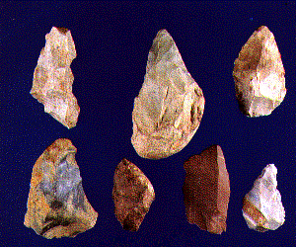
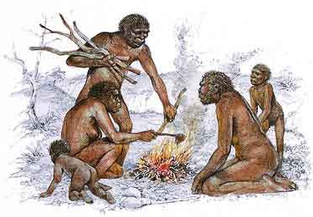
Ghè đẽo đá
Phát minh ra lửa

Slide 13
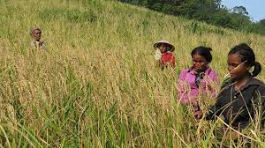

Slide 14
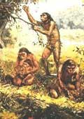
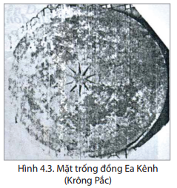
HÁI LƯỢM

Slide 15
02
GHI NHỚ
* Nông nghiệp:
Canh tác nương rẫy trên các địa hình đồi, núi, cao nguyên, thung lũng ven sông, suối
Công việc gieo trồng chỉ tiến hành vào mùa mưa
Cây trồng chính là lúa
* Chăn nuôi:
Chăn nuôi gia sức lớn, gia cầm được tiến hành
* Thủ công: Xuất hiện nghề làm gốm, rèn sắt, đan lát, dệt vải
* sản phẩm săn bắt, hái lượm vẫn giũ vị trí quan trọng
* Hoạt động trao đổi thực phẩm, đồ dùng diễn ra giữa
cư dân Đắc Lắc và người Việt.

Slide 16
THẢO LUẬN NHÓM
- Thời nguyên thủy ở Đắk Lắk con người cư trú ở đâu?
- Cư dân sống tập trung ở những nơi nào?
Cơ sở xã hội truyền thống của của cư dân Đắk Lắk là gì?
Đánh dấu vùng cư trú của cư dân nguyên thủy trên bản đồ
( Phiếu học tập số 2)

Slide 17
03
03
TỔ CHỨC XÃ HỘI

Slide 18
03
NHIỆM VỤ HỌC TẬP
1
Học sinh:
Nghiên cứu tài liệu (SGK – GDĐP 6
2
Thảo luận nhóm (3 phút)
Trình bày được những nét chính về đời sống vật chất và tinh thần của người nguyên thủy ở Đắk Lắk theo sơ đồ Luyện tập 3, trang 23
3

Slide 19
03
SƠ ĐỒ THỰC HIỆN
a)Đời sống vật chất
b)Đời sống tinh thần
Sơ đồ phần Luyện tập 3, trang 23

Slide 20
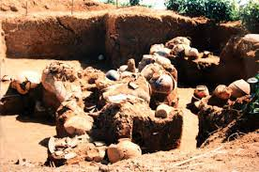
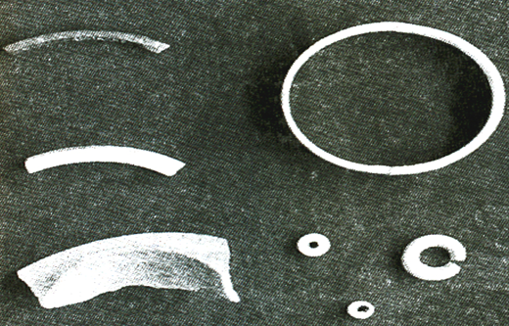
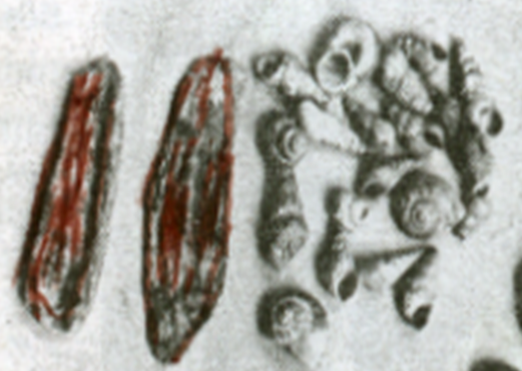
b)Đời sống tinh thần
Mai táng người chết trong mộ nồi, mộ vò, mộ trống đồng…
chôn theo người chết công cụ lao động, chuỗi hạt…
Tạo ra đồ trang sức để làm đẹp bản thân như khuyên tai, vòng tay.
Đồ trang sức bằng đất nung, vỏ sò, vỏ ốc

Slide 21
a)Đời sống vật chất
Biết chế tác công cụ lao động bằng đá thô sơ
Biết sử dụng vũ khí bằng tre, gỗ
Đánh bắt thủy hải sản ở sông, suối, đầm, hồ
Việc hái lượm vẫn được duy trì để bổ sung nguồn thức ăn
Xuất hiện nghề chế tác đá và nghề gốm
Đập vỏ cây lấy sợi để may váy, khố
Thời hậu kì đá mới và kim khí biết làm nông nghiệp ( trồng lúa nương)
b)Đời sống tinh thần
Mai táng người chết trong mộ nồi, mộ vò, mộ trống đồng…
chôn theo người chết công cụ lao động, chuỗi hạt…
Tạo ra đồ trang sức để làm đẹp bản thân như khuyên tai, vòng tay.

Slide 22
04
04
LUYỆN TẬP

Slide 23
Xếp các nền văn hoá khảo cổ theo tiến trình lịch sử?
1
2
3
4
5
6
Sơ kỳ đá mới
Hậu kỳ đồ đá cũ
Kim Khí
Trung kì đá mới
Hậu kỳ đá mới
đá cũ

Slide 24
Xếp các nền văn hoá khảo cổ theo tiến trình lịch sử?
1
2
3
4
5
6
Hậu kỳ đồ đá cũ
Sơ kỳ đá mới
Trung kì đá mới
Hậu kỳ đá mới
đá cũ
Kim Khí

Slide 25
04
05
VẬN DỤNG

Slide 26
05
EM TẬP LÀM HƯỚNG DẪN VIÊN
- Sưu tầm hình ảnh, tư liệu và kiến thức bài học giới thiệu về lịch sử Đăk Lắk thời nguyên thủy.
- Nội dung: Dấu vết người nguyên thủy ở Đắk Lăk
Phân bố dân cư ở Đắk Lắk
Đời sống vật chất và tinh thần của người nguyên thủy ở ĐL
- Hình thức: Sử dụng tranh ảnh ( KT phòng tranh) hoặc trình chiếu trên máy chiếu.
Bài thuyết trình không quá 5 phút, khoảng 2 trang giấy
LÀM VÀO GIẤY A4

Slide 27
05
TÌM HIỂU KIẾN THỨC TỔNG HỢP
Hoạt động kinh tế | Cư dân Đắk Lắk ( từ đầu Công nguyên đến thế kỉ X) | Cư dân Đắk Lắk hiện nay
Sắn bắt

Slide 28
05
HƯỚNG DẪN CHUẨN BỊ TIẾT SAU – SOẠN ĐỀ CƯƠNG
Nội dung 1
Nội dung 2
Nội dung 3
Nêu được mối quan hệ giữa Đắk Lắk – Tây nguyên với Chăm –pa từ 10 thế kỉ đầu sau Công nguyên.
Trình bày được những chuyển biến về kinh tế của cư dân Đắk Lắk từ đầu Công nguyên đến thế kỉ X
Kể tên được các hình thức tổ chức xã hội của cư dân Đăk Lắk trước thế kỷ X

